Slide 1


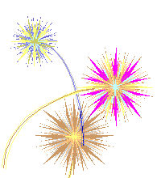


PHÒNG GD & ĐT QUẬN LONG BIÊN
NÀM
MÔN HOẠT ĐỘNG TRẢI NGHIỆM – LỚP 1
Bài: Kính yêu thầy cô (tiếp)

Slide 2
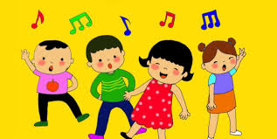
Khởi động

Slide 3
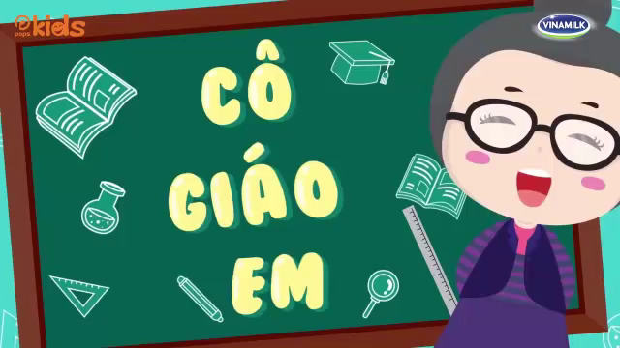

Slide 4
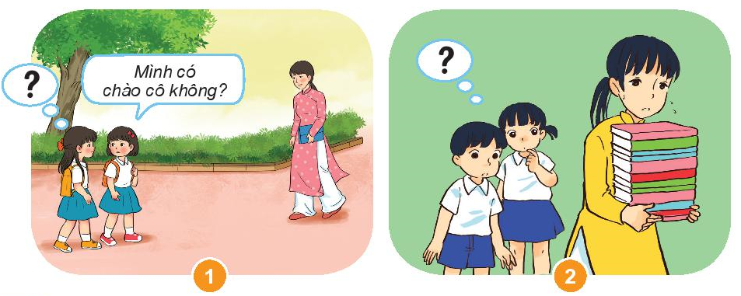
Thảo luận nhóm 2

Slide 5
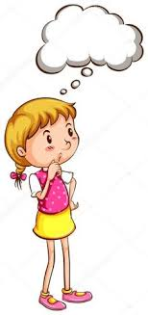
Nếu là em, em sẽ……..

Slide 6
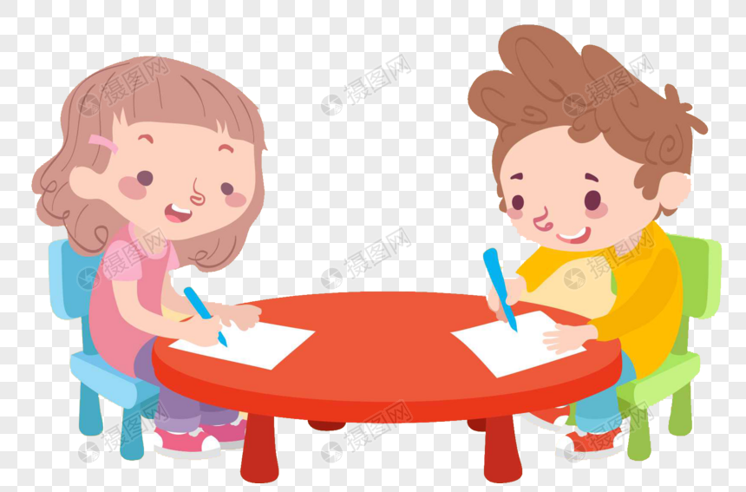
Hành động yêu thương

Slide 7
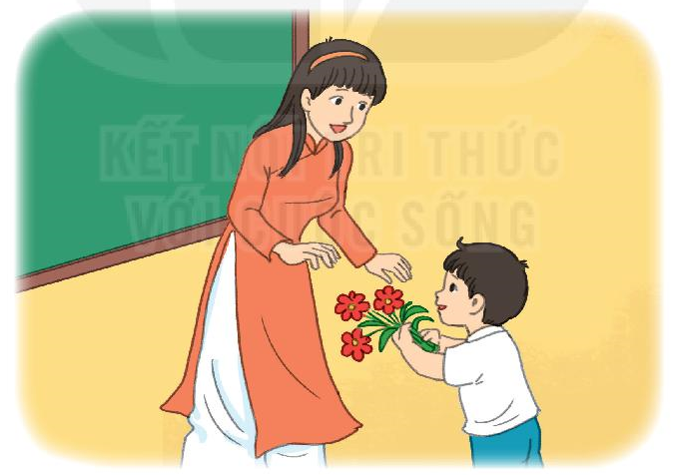
Hành động yêu thương

Slide 8



GIỜ HỌC KẾT THÚC
KÍNH CHÚC QUÝ THẦY CÔ MẠNH KHỎE,
CHÚC CÁC EM CHĂM NGOAN

